Slide 1


DAVID ELIAS FARIÑA GOMEZ
M.Sc. Ingeniero Agrónomo
Director General
Dirección General de Protección y
Conservación de los Recursos Hídricos
MADES

Slide 2



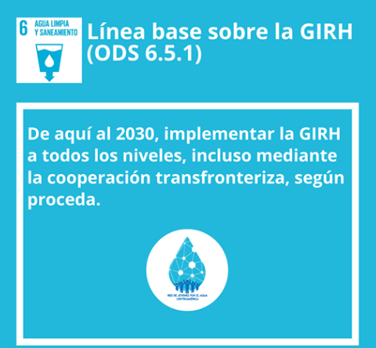
17 Objetivos para el Desarrollo Sostenible (ODS)
169 metas
8 metas
LA EVALUACIÓN DE SUS CUATRO ELEMENTOS CLAVE:
1- Un entorno propicio,
2- Las instituciones y la participación,
3- Los instrumentos de gestión y
4- La financiación

Slide 3




RESPONSABLES

Slide 4
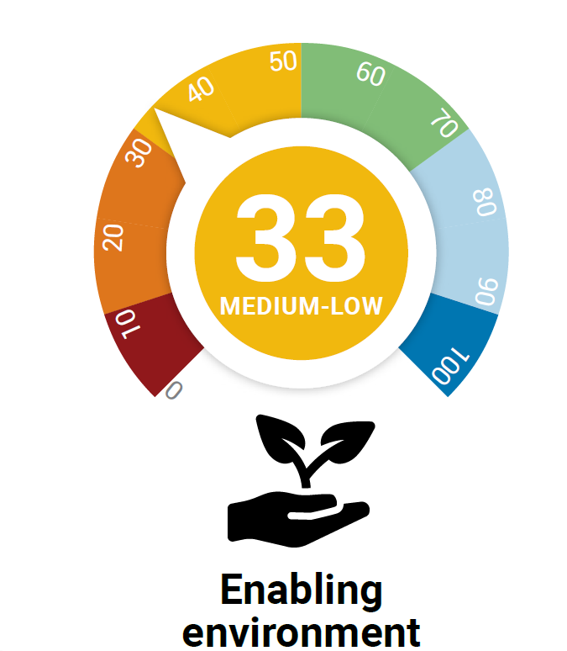
ENTORNO PROPICIO
Esta sección trata sobre el entorno propicio, que consiste en crear las condiciones que contribuyen a apoyar la implementación de la GIRH, y que incluye las herramientas legales, de políticas, y de planificación estratégica más representativas para la GIRH
1- ¿Cuál es el estado de las políticas, leyes y planes que apoyan la Gestión Integrada de Recursos Hídricos (GIRH) a nivel nacional?
2- ¿Cuál es el estado de las políticas, leyes y planes que apoyan la GIRH a otros niveles?

Slide 5
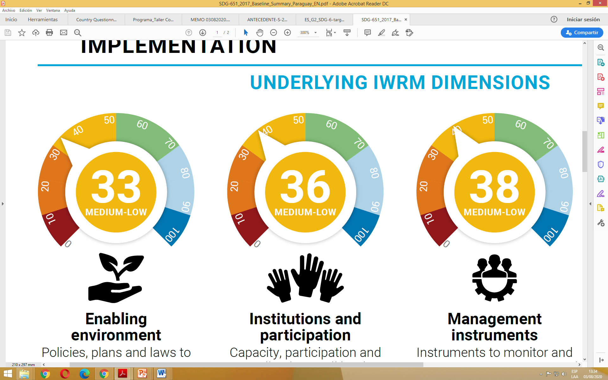
Instituciones y Participación
La variedad y los roles de las instituciones políticas, sociales, económicas y administrativas que apoyan la implementación de la GIRH. Asimismo, incluye algunas de las instituciones más representativas a distintos niveles de la sociedad respecto de la GIRH, lo cual implica la capacidad y efectividad institucional, coordinación intersectorial, participación de las partes interesadas e igualdad de género
1- ¿Cuál es el estado de la instituciones para la implementación de la GIRH a nivel nacional?
2- ¿Cuál es el estado de la instituciones para la implementación de la GIRH a otros niveles?

Slide 6
Instrumentos de Gestión
Esta sección se refiere a las herramientas que permiten a los responsables y a los usuarios de tomar decisiones y elegir racionalmente y con fundamentos entre acciones. Incluye programas de gestión, monitoreo de recursos hídricos y la presión que se ejerce sobre los mismos, intercambio de conocimientos, y desarrollo de capacidades.
1- ¿Cuál es el estado de los instrumentos de gestión que apoyan la GIRH a nivel nacional?
2- ¿Cuál es el estado de los instrumentos de gestión que apoyan la GIRH a otros niveles?

Slide 7
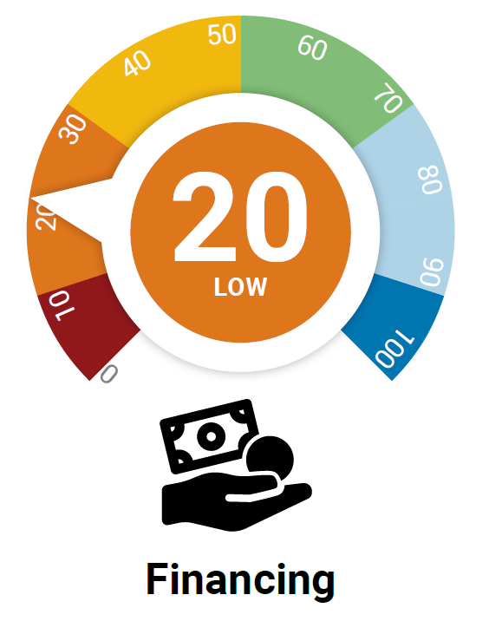
FINANCIAMIENTO
El financiamiento suficiente disponible de varias fuentes para el desarrollo y la gestión de los recursos hídricos.
El financiamiento para las inversiones y los costos recurrentes pueden provenir de muchas fuentes, siendo las más comunes las asignaciones presupuestarias para los ministerios pertinentes y otras autoridades
1- ¿Cuál es el estado del financiamiento para el desarrollo y la gestión de los recursos hídricos a nivel nacional?
2- ¿Cuál es el estado del financiamiento para el desarrollo y la gestión de los recursos hídricos a otros niveles?

Slide 8
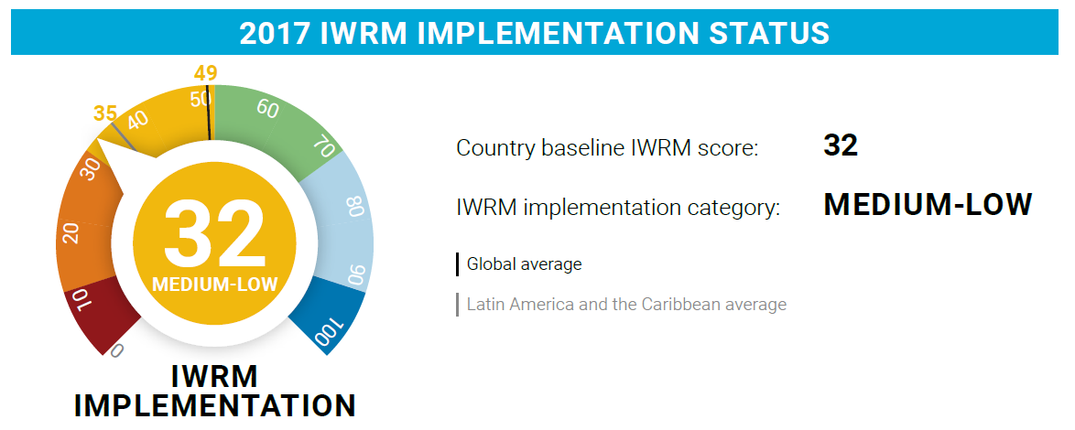
INDICADOR ODS 6.5.1. PARAGUAY

